Slide 1
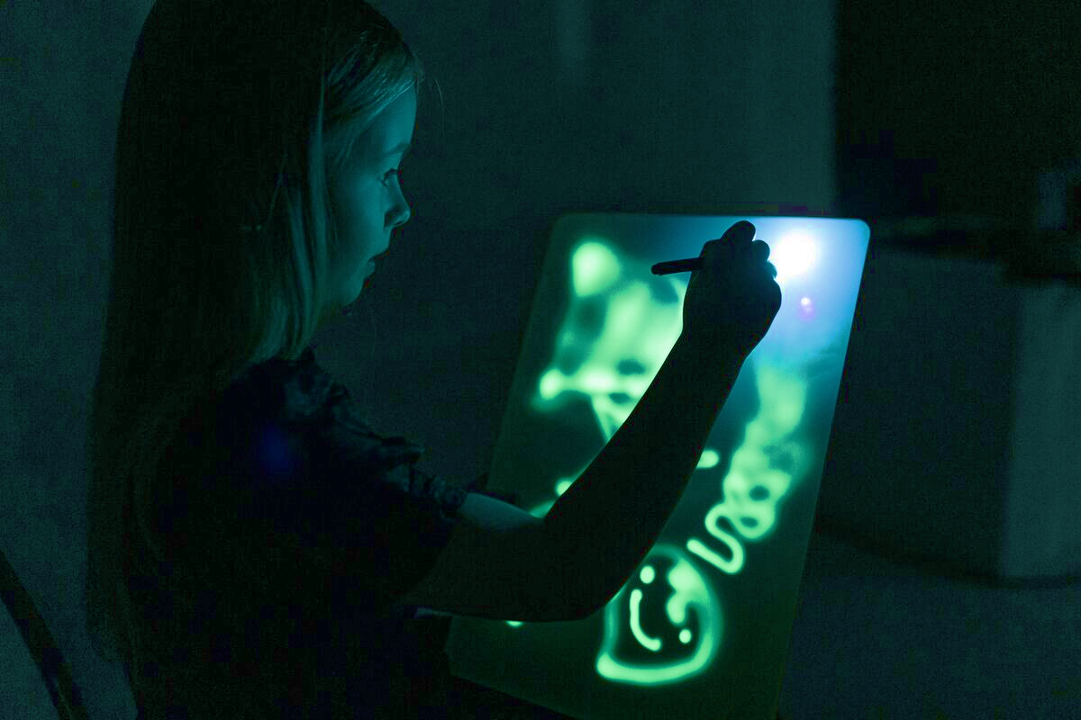
Методический кейс художественной направленности «Рисование светом»
Номинация:
методическая палитра изобразительных искусств
Заводоуковский городской округ, 2024г

Slide 2
Команда разработчиков
Сердце Римма Андреевна
педагог дополнительного образования АУ ДО «ЦРДиМ», г. Заводоуковска
Кондинкина Ольга Сергеевна
начальник отдела АУ ДО «ЦРДиМ», г. Заводоуковска
Рублева Екатерина Владиковна
старший методист Управления развитием региональной системы дополнительного образования ГАУ ДО ТО «Дворец творчества и спорта «Пионер», г. Тюмени
Бугаева Олеся Николаевна
старший методист Управления развитием региональной системы дополнительного образования ГАУ ДО ТО «Дворец творчества и спорта «Пионер», г. Тюмени

Slide 3
Методический кейс «Рисование светом» реализуется в рамках дополнительной общеобразовательной общеразвивающей программы художественной направленности «Волшебство красок и света»
Программа направлена на обучение детей основам изобразительного искусства, путём освоения простых законов изобразительного искусства, художественных знаний, умений и навыков.
Уровень сложности:
стартовый
Срок освоения:
1 год (36 недель)
Целевая аудитория:
дети в возрасте 7-10 лет (в том числе с ОВЗ)
Форма обучения:
очная
Форма реализации:
очная, с применением дистанционных образовательных технологий
Разделы | Количество академических часов |  |  | Формы аттестации/ контроля
 | Всего | Теория | Практика
Вводное занятие «Рисунок» | 18 | 6 | 12 | Педагогическое наблюдение, беседа, самостоятельная работа, выставочный просмотр работ за истекший период
«Живопись» | 16 | 6 | 10 | Педагогическое наблюдение, опрос, тестирование
«Композиция» | 10 | 4 | 6 | Педагогическое наблюдение, проверочное задание, опрос
«Нетрадиционные техники рисования» | 16 | 6 | 10 | Педагогическое наблюдение, кроссворд, опрос
«Рисование светом» | 10 | 2 | 8 | Педагогическое наблюдение, Творческое задание, беседа, практическая работа, чайнворд
Итоговое занятие | 2 | - | 2 | Тестирование, творческое задание, Итоговая выставка
Итого: | 72 часа
Программа «Волшебство красок и света» реализуется с использованием средств социального сертификата дополнительного образования

Slide 4
Технологии, методы и приемы используемые в процессе реализации программы
Технология дифференциации и индивидуализации обучения
Технология игрофикации
Информационно-коммуникационные технологии
Технологии дистанционного обучения
Здоровье - сберегающие технологии
Интегрированное обучение
Методы стимулирования и мотивации
Метод мозгового штурма
Психологические речевые настройки на занятии
Применяемые формы и методы обучения, использование новых технологий создают необходимые условия для:
личностного развития обучающихся;
позитивной социализации;
профессионального самоопределения.
Они способствуют удовлетворению индивидуальных потребностей обучающихся в:
интеллектуальном развитии;
художественно-эстетическом и нравственном развитии;
оказывают комплексное обучающее, развивающее и здоровьесберегающее воздействие.
развития универсальных учебных действий;

Slide 5
Раздел программы «Рисование светом»
на специальном планшете, является новинкой в изобразительном искусстве Заводоуковского городского округа
Раздел «Рисование светом» - представляет собой рисование светом с помощью специального планшета и ручки-фонарика
Данный раздел завершает обучение по программе и позволяет применить полученные ранее знания по основам ИЗО в новом воплощении
С помощью рисования светом на планшете обучающийся передает свое настроение, выражает эмоции и показывает отношение к окружающему миру
Данный вид ИЗО создает особую непередаваемую атмосферу волшебства и сказки
В данном случае важен сам процесс, доставляющий массу положительных впечатлений, которые:
хорошо снимают психологические барьеры, напряженность
улучшают настроение
повышают учебную мотивацию

Slide 6
Методы, применяемые
при изучении раздела «Рисование светом»
Рисование светом
это своего рода художественная игра – трансформер, ориентированная на индивидуальный подход к каждому ребенку.
Своеобразный органайзер из которого можно брать подходящий вариант работы, учитывая особенности детей
характер, настроение, потребности и чередовать, комбинировать, дополнять, фантазировать вместе с обучающими.
Решаются задачи
через самовыражение, и познание себя с помощью творчества и искусства.
Гармонизация личности
в области воспитания, образования, коррекции поведения, профилактики психологических отклонений, развитие умственных способностей детей, когнитивной сферы.
Используемые методы:
Музыкотерапия
Сказкотерапия
Арт - терапия

Slide 7
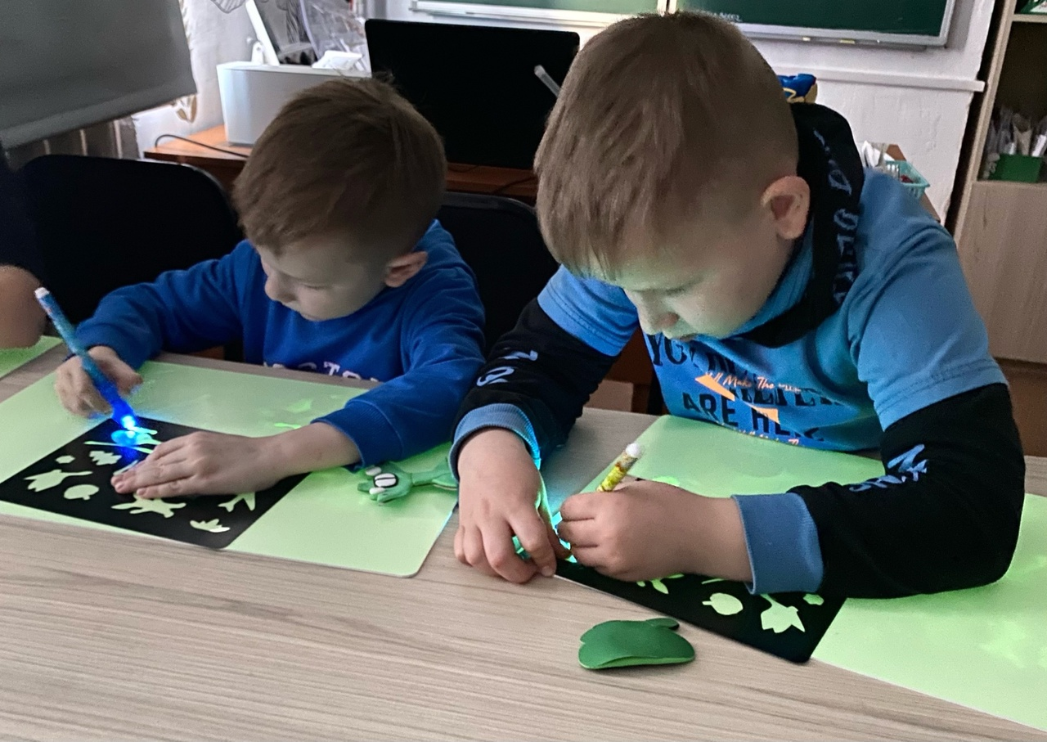
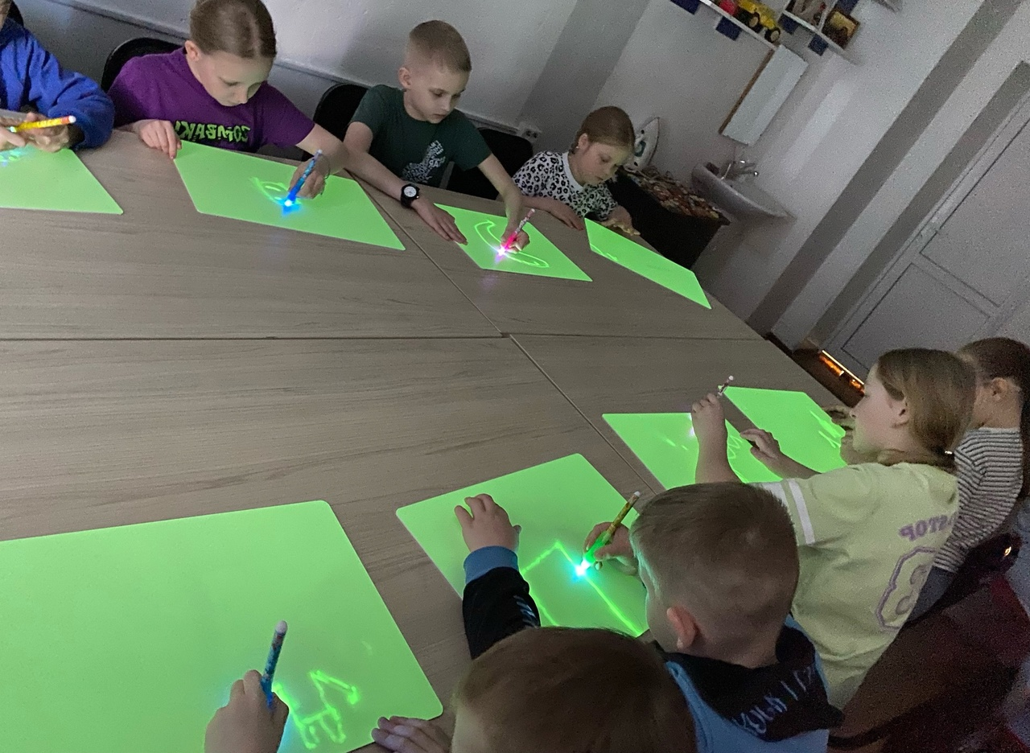
В ходе изучения раздела
«Рисование светом» обучающие учатся:
- изображать различные надписи и узоры
- рисовать замысловатые фигуры и предметы
-изображать героев из мультфильмов и сказок
- рисовать несложные рисунки, картины
Метод наложения фигур
Использование специальных шаблонов
Контурная техника работы с пластилином
Методика рисования на световых планшетах представлена в активной ссылке
https://disk.yandex.ru/i/QN4DmDpFbWJXFw

Slide 8
Задачи раздела «Рисование светом»
Научить находить нестандартные (креативные) способы изображения предметов и явлений
Изучить этапы построения светового рисунка, очередность нанесения линий, для создания пространственных изменений предметов, яркости свечения, работа с дальним и ближним планом
Способствовать снятию тревожности, негативных установок, социальных барьеров
Сформировать навык работы с трафаретами, в технике наложения фигур, в контурной технике рисования с использованием пластилина, комбинировать эти техники в световом рисунке
Развивать аналитические и рефлексивные способности, умение сравнивать, обобщать, контролировать свои действия, настраиваться на преодоление трудностей
Способствовать духовно-нравственному, гражданско-патриотическому воспитанию
Научить особым приемам и правилам работы на световом планшете, путем рассеивания и свечения луча под специальным углом маркером-фонариком
Развивать интеллектуальные и художественно – творческие способности
Формировать коммуникативные навыки и навыки межличностного сотрудничества в каждом ребенке, способность социализироваться и адаптироваться в условиях неопределенности
Научить создавать свой неповторимый образ, используя технику рисования светом
Развивать чувственно - эмоциональные проявления: фантазию и воображение, память, образное мышления
Формировать эмоционально-ценностное отношение к окружающему миру через художественное творчество, восприятие духовного опыта человечества – как основу приобретения личностного опыта и самосозидания

Slide 9
Планируемые результаты:
Предметные:
Обучающие знают особенности изобразительных средств при работе на световом планшете
Метапредметные:
Личностные:
Обучающиеся рационально и эмоционально воспринимают социальную действительность, сформированы гражданские, патриотические и нравственные идеалы
Обучающиеся ответственно относятся к учению, владеют способностью к саморазвитию и самообразованию на основе мотивации к обучению и познанию
Обучающиеся умеют устанавливать контакт со сверстниками, формулировать собственное мнение и позицию, социализация и адаптация личности ребенка
У обучающихся развиты эстетические чувства, доброжелательность, эмоциональная отзывчивость, умение понимать и сопереживать чувствам других людей
Обучающиеся передают в художественно – творческой деятельности характер, эмоциональное состояние и свое отношение к природе, человеку, обществу
Обучающиеся умеют комбинировать техники работы при рисовании светом
Обучающиеся умеют анализировать, сравнивать, выделять главное, обобщать
Обучающие владеют креативными способами изображения предметов и явлений, создают свой неповторимый образ
Обучающие умеют работать с ближним и дальним планом, создавать реалистичные эффекты свечения предметов
У обучающихся развито образное художественное мышление и умение самостоятельно выразить свой замысел в световом изображении
Обучающие освоили начальные формы познавательной и личностной рефлексии, научились оценивать свою работу, находить её достоинства и недостатки
Обучающие владеют техникой рисования, посредством развития мелкой моторики рук и точности глазомера

Slide 10
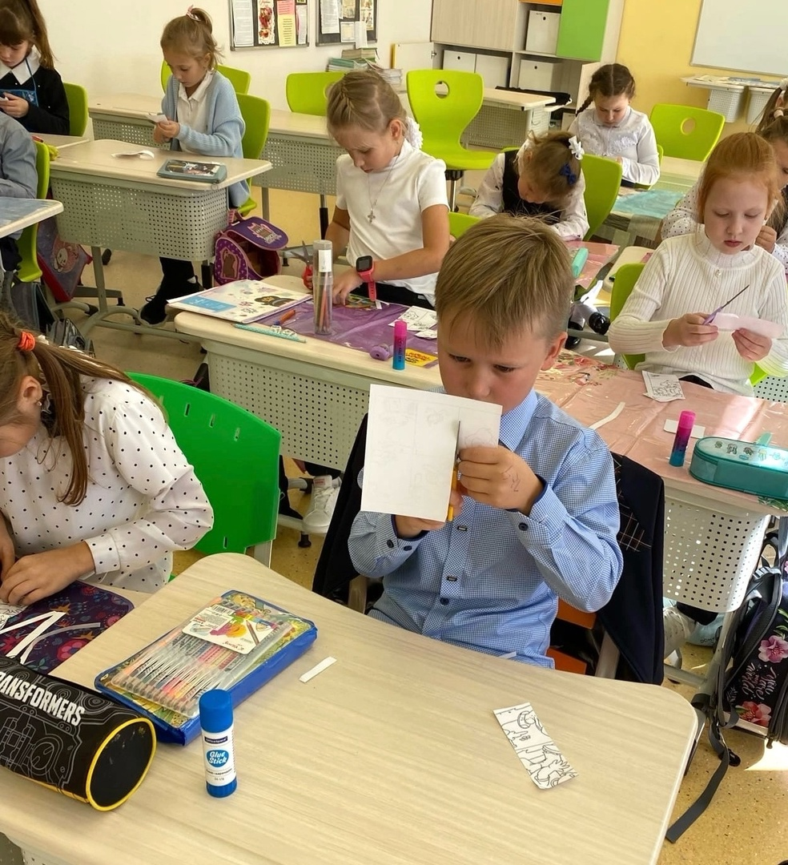
Для эффективного достижения планируемых результатов применяются образовательные технологии
Средства обучения

Slide 11
Технология дифференциации
и индивидуализации обучения
Формы и инструменты:
Карточки «Провокации»;
Деление на малые группы;
Разноуровневый раздаточный материал;
Дополнительные творческие задания;
Право выбора формы работы;
Индивидуализированные творческие учебные задания;
Дозированная помощь;
Альтернативные задания для добровольного выполнения.
Технология способствует:
Уменьшению дискомфорта;
Предотвращению перегрузок;
Самореализации и социализации;
Развитию познавательной деятельности;
Выявлению одаренных детей;
Повышению качества образовательного процесса.

Slide 12
Технология интегрированного обучения
Использование межпредметных связей (окружающий мир, история, музыка, математика, технология):
Работа с теоретическим и наглядным материалом;
Интеллектуальные задания;
Творческие задания на внимательность, логику, память;
Пазлы по темам занятий;
Технология способствует:
Расширению кругозора;
Ориентирует мышление на будущее;
Формированию целостного взгляда на мир;
Повышению мотивации;
Раскраски.
Квизы, интерактивные игры;
Увеличивает пространство развития творческой и познавательной активности;
Расширяет тематику изучаемого материала.

Slide 13
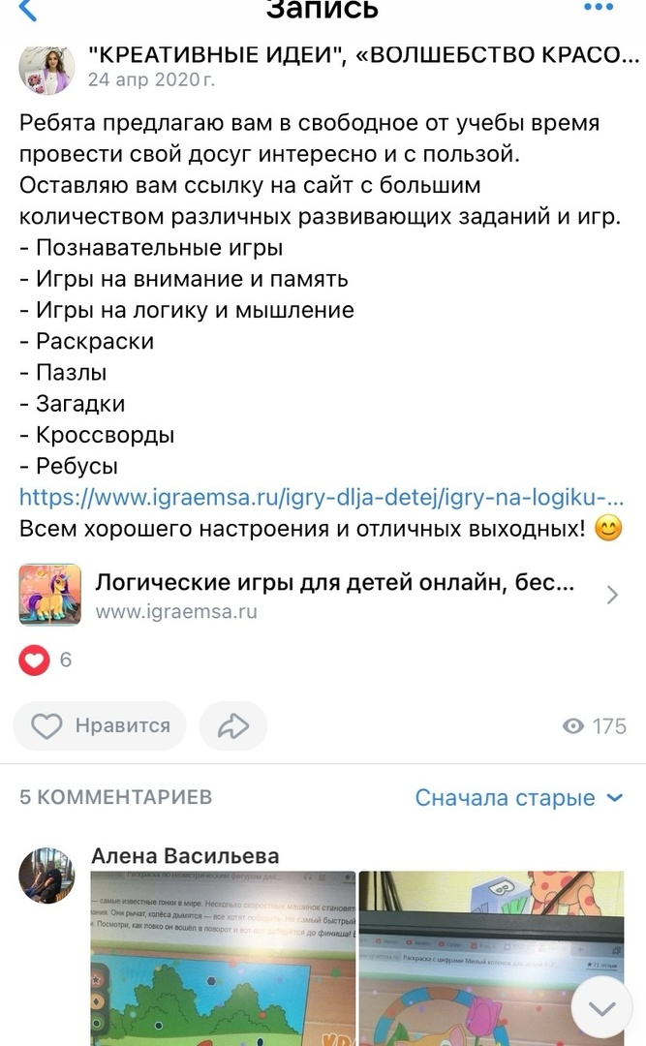
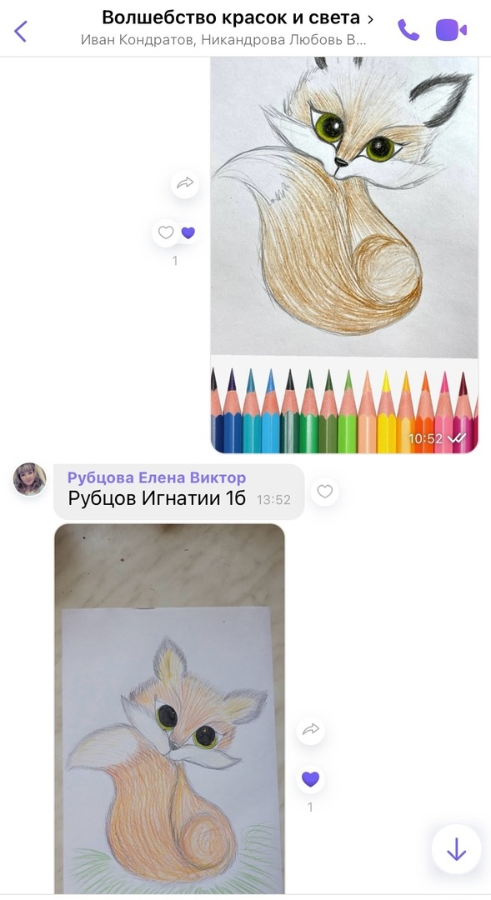
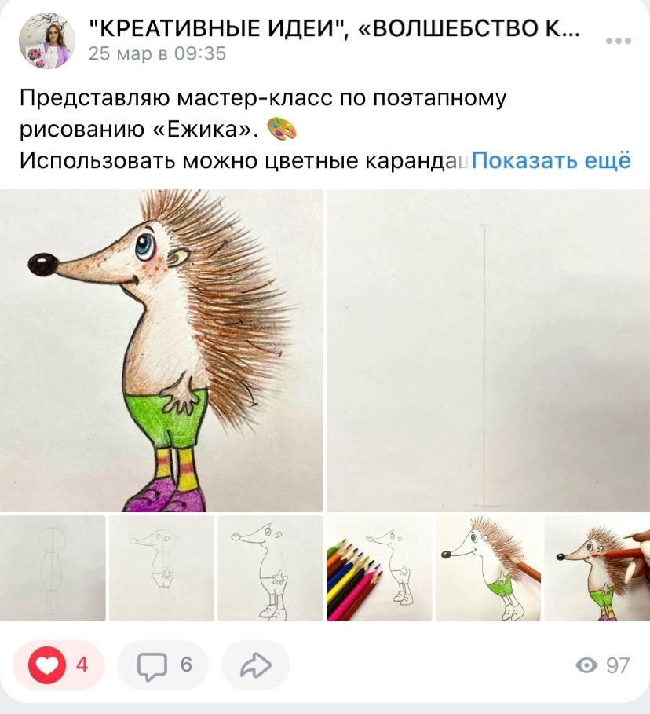
Технология дистанционного обучения
Формы и инструменты:
Презентации для самостоятельного изучения;
Видео уроки;
Фото мастер-классы;
Интерактивные задания;
Игры и раскраски по рисованию.
Технология способствует:
Дополнительному освоению персонального компьютера;
Самостоятельности, организованности, саморазвитию;
Формированию активной учебно – познавательной деятельности;
Непрерывности обучения.
При дистанционной форме обучения, задания по рисованию на световом планшете частично заменяются на фото мастер – классы и творческие работы, так как не у всех ребят имеются личные планшеты для рисования светом.

Slide 14
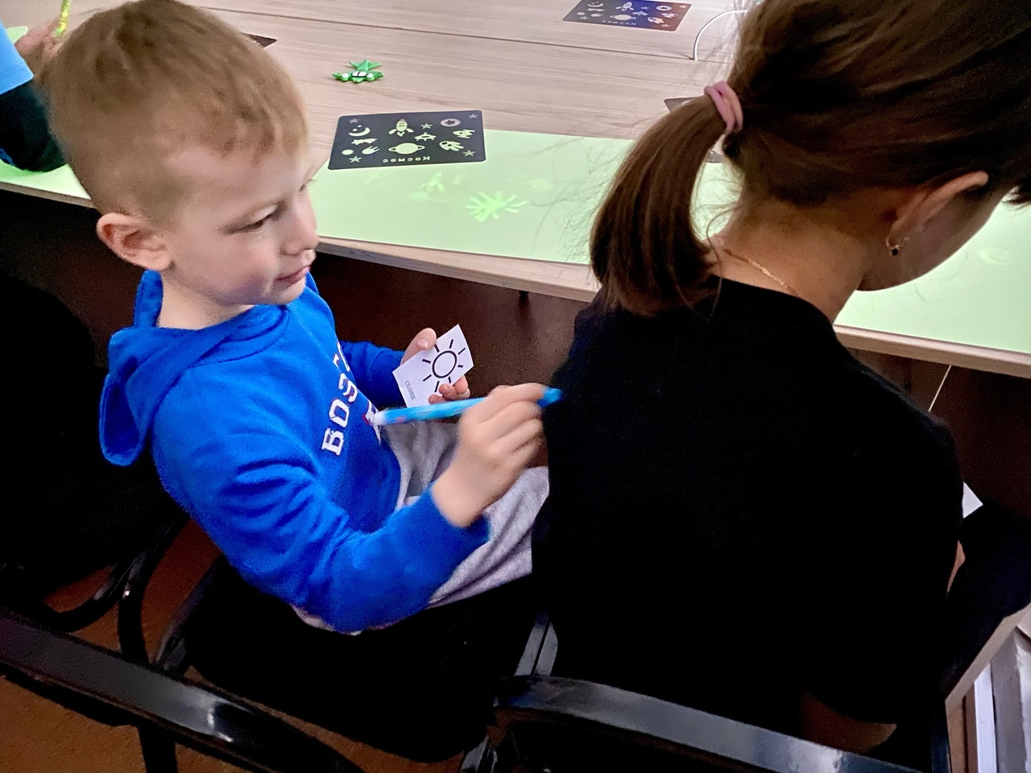
Технология игрофикации
Формы и инструменты:
Игры в форме путешествия;
Игры по карточкам;
Ролевые игры;
Интерактивные игры;
Дидактические игры
Сенсорные игры.
Технология способствует:
Удовлетворению биологических и психологических потребностей детей;
Психическому, эмоциональному, социальному и нравственному развитию;
Приобретению знаний, обогащению своего опыта и развитию навыков и привычек;
Развитию креативности и критического мышления;
Вовлечению в активное участие и практическую деятельность;
Развитию творческого потенциала обучающихся.
Наиболее эффективным средством в процессе обучения изобразительному искусству на световых планшетах, в частности для детей с ОВЗ, является игровая деятельность, которую можно применять на разных этапах урока.
В игрофикации используются такие игровые элементы, как постановка задач, обратная связь, уровни, творчество.

Slide 15
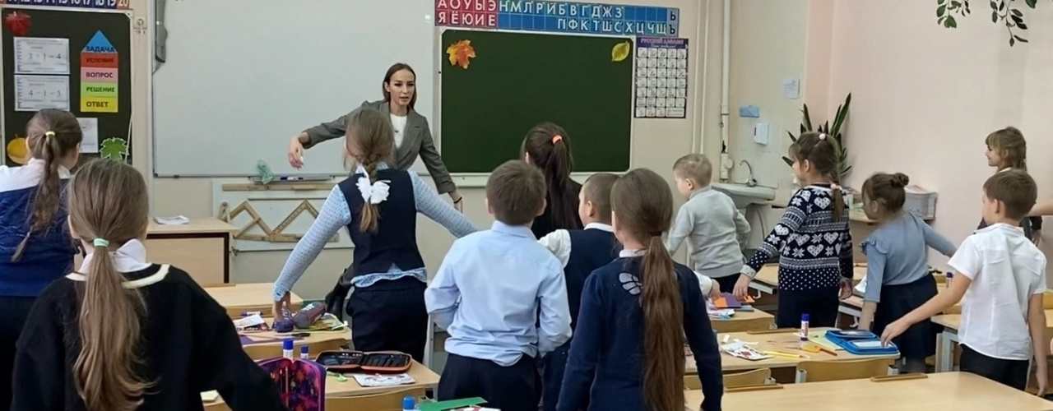
Технология игрофикации
В игре эффективнее, чем в других видах деятельности, развиваются все психические процессы:
Открытость
(умение выражать свои чувства)
Коммуникативные способности
Рефлексивное мышление
Произвольное внимание и память
Волевые качества личности
В разделе «Рисование светом» используется большое количество разнообразных развивающих игр и игровых приемов.
Ведь игра для детей – это образ жизни в младшем школьном возрасте.
Это их многоугольник реализации фантазии, достижений и успехов, способ успокоения и выплеска эмоций.

Slide 16
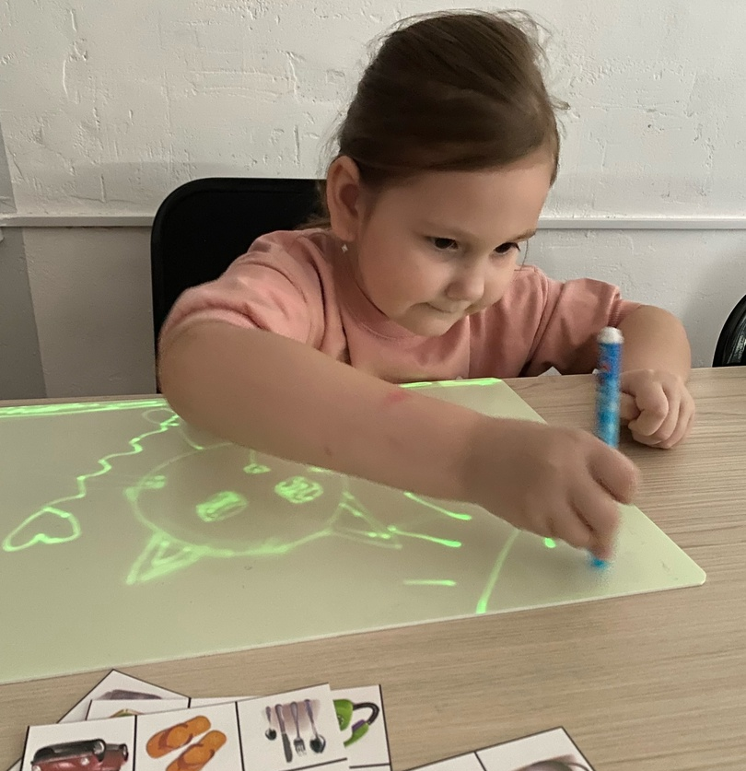
Технология игрофикации
В программе:
Игровые методы и приемы подобраны по каждому разделу и теме занятия;
Игру или игровой момент можно провести и на различных этапах урока, в зависимости от цели и желаемого результата.
Игра позволяет обучающимся:
Получать новые знания;
Применять их на практике;
Развивать навыки анализа и решения проблем;
Развивать критическое мышление и творческий подход.
Игры используемые в разделе «Рисование светом»
Ролевая игра «Голоса животных»
https://disk.yandex.ru/i/c9hiBS03S7uF2g
Сенсорная игра «Рисование на спине»
https://disk.yandex.ru/i/KwfQo-6zfS011g
Развивающая игра «Сочини сказку»
https://disk.yandex.ru/i/5HA99LNjo_S3sA
Чайнворд по теме «Изобразительное искусство»
https://disk.yandex.ru/i/lh37p9-NbyHVPw

Slide 17
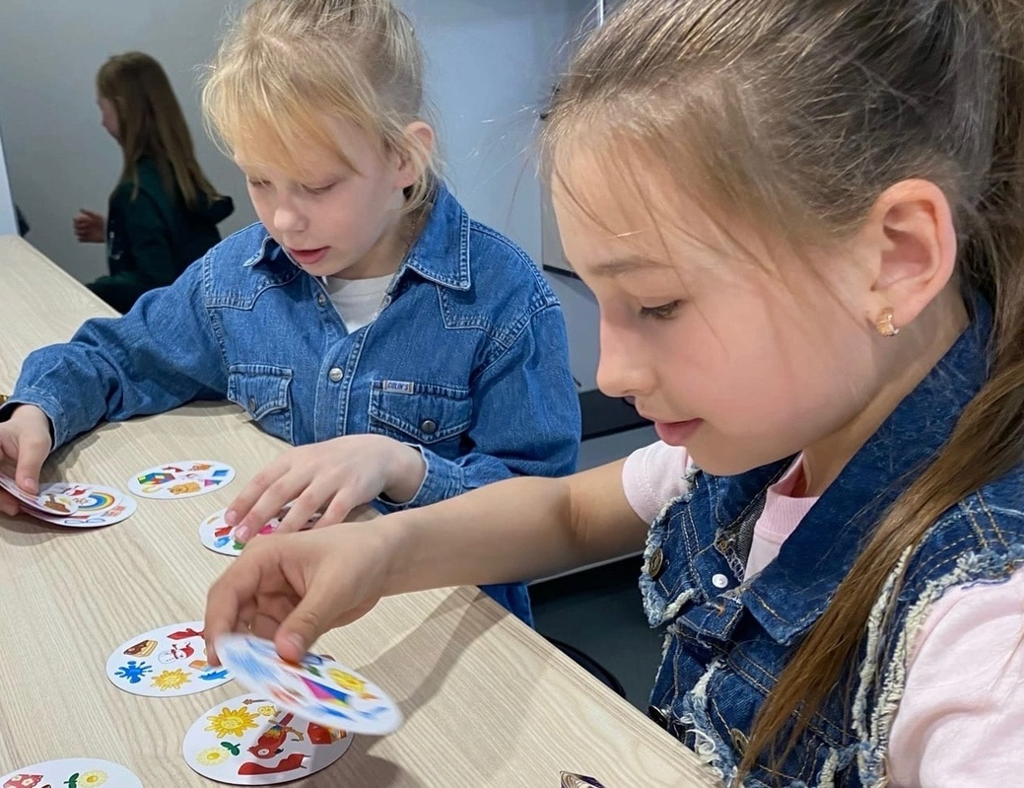
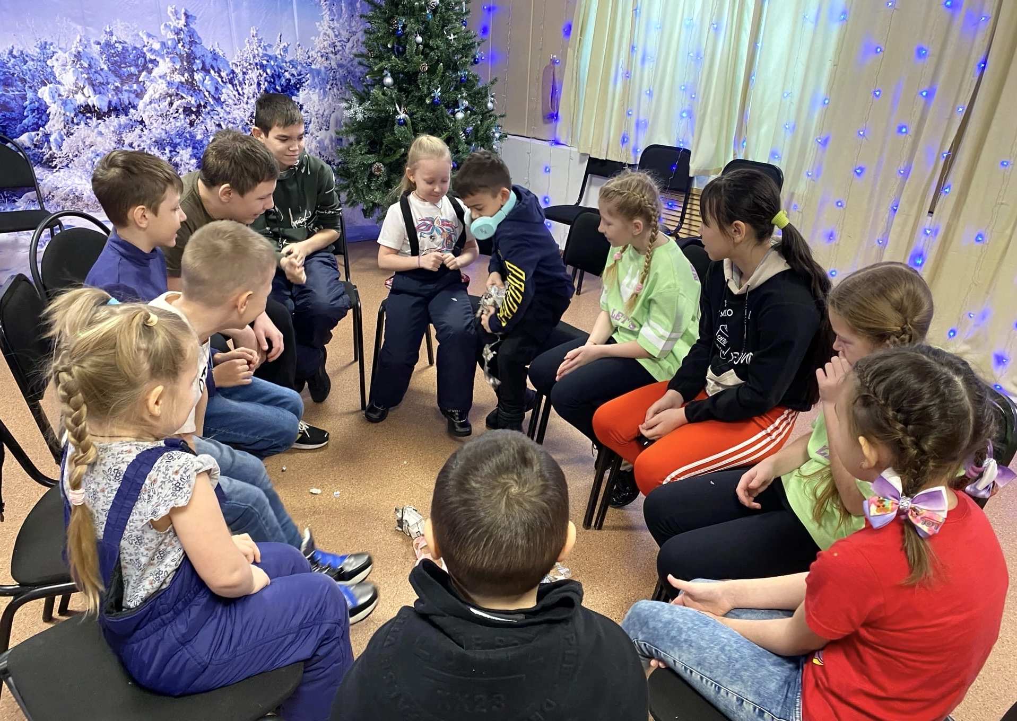
Здоровьесберегающие технологии
Формы и инструменты
Игровые приемы;
Динамические паузы;
Физические минутки;
Профилактические видеоролики;
Тематические беседы;
Музыкотерапия;
Дни радости (эмоциональный комфорт).
Технология способствует:
Стабилизации психоэмоционального самочувствия;
Укреплению здоровья;
Рациональной организации учебного процесса;
Формированию потребности в ЗОЖ.
Содержание, приемы и методы обучения рассчитаны на уровень умственного развития и корректируются в зависимости от возрастных особенностей, способностей и запросов ребенка.

Slide 18
Рабочая программа воспитания программы «Волшебство красок и света» включает в себя следующие направления работы:
Формирование и развитие творческих способностей учащихся, выявление и поддержка талантливых детей и молодежи
Воспитание культуры чувств: отношение к человеку, природе, обществу
Духовно-нравственное, гражданско-патриотическое воспитание, возрождения семейных ценностей, формирования общей культуры обучающихся, профилактика экстремизма и радикализма в молодежной среде
Средства воспитания

Slide 19
Формирование и развитие
творческих способностей учащихся,
выявление и поддержка талантливых детей и молодежи
Раздел «Рисование светом» предоставляет возможность проявить себя ребятам, осваивающим материал в высоком темпе, имеющим значительные достижения при освоения программы, лидерские качества, высокие предметные, метапредметные и личностные результаты, в качестве обучающегося – наставника.
Формы работы с одаренными детьми:
Обучающиеся - наставники
(одаренные дети):
Решается проблема его творческого роста и самоутверждения талантливых детей
Дополнительно консультируют отстающих
Преимущественно самостоятельная работа обучающегося
Привлечение к самоуправлению
Передают навыки и знания юным талантам
Дополнительные индивидуальные или групповые занятия
Оказывают помощь педагогу при организации работы
Конкурсы различных уровней
Оказывают мотивирующее влияние на других обучающихся

Slide 20
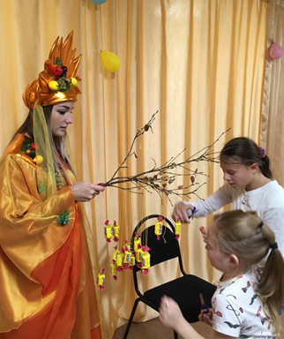
Воспитание культуры чувств:
отношение к человеку, природе, обществу
Миссия:
воспитание у обучающихся устойчивого отношения к системе общепризнанных ценностей, умение гармонично сочетать общечеловеческие и личные ценности в процессе взаимодействия с природой становится необходимым условием образования и основой повседневной жизни.
Посредством интегрированного подхода по формированию ценностной картины мира и любви к природе, Родине, у ребят развиваются следующие стороны личности:
Сенсорное развитие ребенка, формирование интеллекта
Умение анализировать, устанавливать связи и взаимосвязи
Логическое мышление, развитие эрудиции
Формы и содержание деятельности:
Игровые программы;
Викторины;
Акции;
Видеоролики.
Тематические беседы;

Slide 21
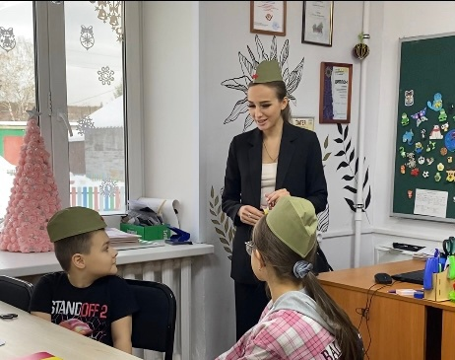
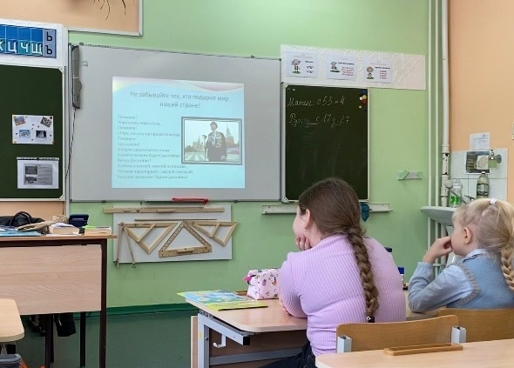
Духовно-нравственное, гражданско-патриотическое воспитание, возрождения семейных ценностей, формирования общей культуры обучающихся, профилактика экстремизма и радикализма в молодежной среде
Раздел «Рисование светом» реализуется в конце учебного года, в связи с чем часть воспитательных мероприятий носит патриотический характер:
Социальные и патриотические акции
Мастер – классы на тему Великой отечественной войны
Конкурсы приуроченные к 9 мая
Активные ссылки на мероприятия:
Патриотическая акция «Рисуем Победу»
«Уроки Победы» «Всероссийская акция "Георгиевская лента" Мастер – класс «Поздравительная открытка к 9 мая» Всероссийская акция «Открытка солдату» Мастер – класс «Защитникам Родины»
Активная ссылка на профилактические беседы:
https://disk.yandex.ru/d/wctRmbccuACQdQ

Slide 22
Оценочные средства
Формой отчётности по разделу «Рисование светом» является ДИАГНОСТИЧЕСКАЯ КАРТА.
На протяжении процесса обучения отслеживается эффективность работы обучающихся в ходе педагогического наблюдения:
по результатам выполнения практических заданий по теме занятий;
способности детей самостоятельно выполнять не сложные рисунки, картины;
проявлять фантазию и креативность.
Протокол текущей и промежуточной аттестации обучающихся
Ф.И.О. педагога_______________
Форма проведения: творческое задание, беседа, чайнворд, практическая работа
Дата проведения_______________
№ | Фамилия, имя обучающегося | Уровень достижения предметных результатов |  |  | Уровень достижения Метапредметных результатов |  |  | Уровень достижения Личностных достижений
 |  | Высокий (5-4) | Средний (3) | Низкий (2) | Высокий (5-4) | Средний (3) | Низкий (2) | Высокий (5-4) | Средний (3) | Низкий (2)
Показатели критериев определяются уровнем:
высокий (В) - 5-4 балла; средний (С) -3 балла; низкий (Н) - 2 балла

Slide 23
Уровень достижения предметных результатов
Высокий (5 баллов) | Средний (4-3 балла) | Низкий (2 балла)
Обучающийся проявляет фантазию при создании художественной работы, передает в художественно – творческой деятельности характер, эмоциональное состояние и свое отношение к природе, человеку, обществу. Обладает высоким уровнем знаний, умений, навыков, способностей. Умеет работать с маркером – фонариком, владеет основными техническими приемами работы на световом планшете. Умеет самостоятельно использовать художественные материалы для выражения своего замысла, экспериментировать и комбинировать разные виды рисунков. Работа индивидуальна, аккуратна, хорошо развита мелкая моторика рук и точность глазомера. Регулярно принимает участие в акциях и досуговых мероприятиях. | Обучающийся имеет навыки работы с маркером – фонариком, навыки регуляции силы нажима, стремиться использовать свое воображение при создании творческой работы, умеет работать с планшетом, но нуждается в подсказках, имеет отдельные технические и теоретические умения и навыки. Рисунок выполняется не очень аккуратно, с небольшими ошибками, которые обучающийся стремится исправить. Старается самостоятельно использовать художественные материалы, ставит цель и планирует свою деятельность по достижению результата. Имеет не полные знания по теме раздела. Принимает участие в акциях, досуговых мероприятиях. | Обучающийся не проявляет фантазию при создании художественной работы, выполняет работу только по образцу, не самостоятелен, не умеет работать с некоторыми материалами. Рисунок слабый, нет стремления, исправить допущенные ошибки. Имеет низкие знания по освоению раздела программы, редко участвует в акциях или мероприятиях.

Slide 24
Уровень достижения метапредметных результатов
Высокий (5 баллов) | Средний (4-3 балла) | Низкий (2 балла)
Обучающийся проявляет интерес к освоению нетрадиционной техники рисования светом, обладает широтой кругозора, стремиться к сотрудничеству, оказывает помощь другим. Анализируют, сравнивает, умеет оценивать свою работу, находить достоинства и недостатки. Не испытывает трудностей при работе с новым заданием, умеет конструктивно действовать в ситуации неуспеха. | Обучающийся проявляет активность к сотрудничеству, умеет работать в команде, имеет собственное мнение и позицию, недостаточно готов к решению личностных и социально значимых проблем. Старается анализировать и находить достоинства и недостатки своей работы, ситуация неуспеха может вызвать нестабильное эмоциональное состояние и недовольство. Мелкая моторика и точность глазомера недостаточно развита, требует улучшений. | Обучающийся редко проявляет активность к сотрудничеству и коммуникации, слабоорганизован, не интересуется разнообразием способов и возможностей работы с маркером - фонариком, не умеет оценивать и анализировать свою работу, настраиваться на преодоление трудностей. Плохо развита мелкая моторика и точность глазомера.

Slide 25
Уровень достижения личностных результатов
Высокий (5 баллов) | Средний (4-3 балла) | Низкий (2 балла)
Обучающийся проявляет активный учебно - познавательный интерес к новому материалу, ответственно относится к обучению, стремится к самостоятельной творческой активности, саморазвитию и самообучению, дисциплинирован, усидчив. Соблюдает технику безопасности и условия правильной организации рабочего места. Готов сотрудничать и вести диалог, социализирован. Обучающийся заинтересован в духовно – нравственном и гражданско - патриотическом воспитании, имеет активную гражданскую позицию. | Обучающийся проявляет интерес к деятельности, настойчив в достижении цели, проявляет активность только на определенные темы или на определенных этапах работы, имеет желание саморазвиваться, оказывает доброжелательное отношение к другим. Соблюдает технику безопасности с небольшими замечаниями, организовывает рабочее место, также с некоторыми недочетами, дисциплинирован. Заинтересован в духовно – нравственном и гражданско - патриотическом воспитании, выражает гордость и уважение за свою страну. | Обучающийся присутствует на занятиях, не активен, выполняет задания только по четким инструкциям, указаниям педагога, не дисциплинирован, не имеет устойчивой мотивации к обучению и саморазвитию, не использует правила правильной организации рабочего места, нарушает технику безопасности. Не понимает важности любви к своей Родине, равнодушен к информации о патриотизме, культуре и традициям своей страны.

Slide 26
Творческое задание «Круговорот»
1 этап
Ребятам предлагается выбрать из мешочка карточку с заданием и изобразить на световом планшете. На время работы дается 1-2 минуты.
2 этап
Рядом сидящие дети передают планшеты по кругу и дорисовывают рисунок добавляя по одному предмету. До тех пор, пока каждый участник не добавит свою часть элемента в работу. (Максимальное время 15 минут)
3 этап
Краткое объяснение рисунка.

Slide 27
Беседа по разделу «Рисование светом»
1. Что используется для рисования светом?
Доска-планшет;
Маркер-фонарик;
Трафарет с различными изображениями;
Инструкции.
2. Как правильно держать маркер для рисования на доске?
Для нанесения световых линий на планшет, следует нажимать кнопку на маркере одновременно с прикосновением к поверхности доски. Регулировать чёткость, яркость и толщину линий можно с помощью расстояния от маркера до планшета: чем оно больше, тем менее чёткая и яркая получается линия. Чтобы добиться эффекта размытия поставьте маркер под углом к планшету. Не нужно давить маркером на поверхность доски. От этого чёткость и яркость линии не изменится.
3. Сколько в среднем длится эффект от нанесения рисунка?
15 мин, затем постепенно исчезает.
4. За счет чего планшет излучает свечение?
На поверхность планшета нанесено специальное покрытие – люминофор, который «накапливает» в себе свет после контакта с маркером-фонариком.
5. Что интереснее всего было для вас при работе на световом планшете?
Какая работа понравилась больше остальных? Почему? – Ответы обучающихся.

Slide 28
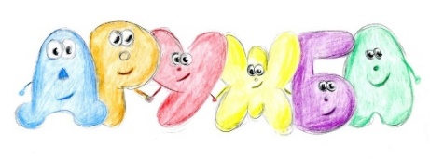
Чайнворд по теме «Изобразительное искусство»
с использованием светового планшета
Закрепление терминов
Задание 1.
Найдите и выделите 15 слов, относящихся к изобразительной деятельности. Дайте понятие этим терминам.
Ответы по горизонтали:
Акварель, блик, жанр, вернисаж, гуашь, декор, живопись, палитра.
Ответы по вертикали:
искусство, контраст, ластик, картина, контур, мазок, портрет.
Задание 2.
Выберите любое слово из найденных в чайнворде и напишите его на световом планшете, оформив креативно.
Примеры

Slide 29
Практическая работа
Задание1
Выполни сюжетную композицию на тему «Моя семья».
Задание 2
Выбери 3 предмета из картинок и дорисуй композицию методом наложения фигур.
Задание 3
Расскажи какие предметы добавил и почему?
Тематические трафареты используются при желании.
Цель:
создание условий для стимулирования и поддерживания самостоятельного определе­ния сюжета, стремление создать выразительный образ, применяя знания, умения и навыки работы на световом планшете.
Задачи:
Закреплять умение рисовать фигуру человека;
Упражняться в рисовании контура маркером – фонариком и последующем дополнении рисунка;
Развивать самостоятельность в выборе сюжета и техники исполнения;
Развивать творчество, воображение. Развивать умение видеть красоту созданного образа;
Воспитывать чувство уважения к старшим членам семьи.
Средства реализации:
Наборы для рисования светом (световой планшет, маркер – фонарик)
Шаблоны силуэтов предметов и животных
Тематические трафареты

Slide 30
Просматривается положительная динамика роста высокого уровня освоения раздела программы «Рисование светом» и развития учебных умений, личностных качеств, предметных и метапредметных компетенций, которые выражаются в развитии у них способности к самооценке, формировании и развитии художественного вкуса, нестандартного мышления, мотивации к художественному творчеству.
Результаты фиксируются в диагностических картах, на основании которых далее проводится анализ индивидуальной и общей успеваемости обучающихся.
Такая динамика была достигнута и сохранена благодаря использованию на занятиях современных педагогических технологий, организации активной деятельности обучающихся.

Slide 31
https://crdim.ru/
https://vk.com/club102818372
Контактная информация

Slide 32
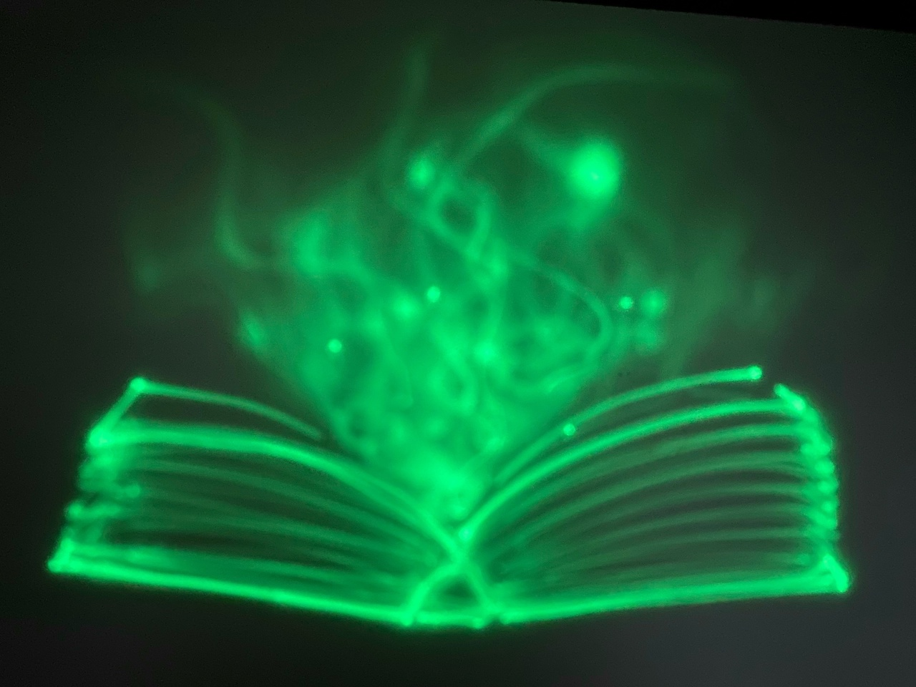
Список используемых источников
Литература:
Рыжкова В.Н. Дифференциация обучения, как важный фактор развития познавательных интересов школьников//Завуч, № 8, 2003.
Гуслова, М.Н. Инновационные педагогические технологии: Учебник / М.Н. Гуслова. - М.: Academia, 2018.
Лыкова И.А. Проектирование образовательной области «Художественно-эстетическое развитие». Новые подходы. – М.: Цветной мир, 2015.
Погодина С.В. Теория и методика развития детского изобразительного творчества, Москва, Издательский центр академия 2011
Митяева, А.М. Здоровьесберегающие педагогические технологии: Учебное пособие / А.М. Митяева. - М.: Академия, 2018. - 224 c.
Т.В. Емельянова, Г.А. Медяник ИГРОВЫЕ ТЕХНОЛОГИИ В ОБРАЗОВАНИИ, 2015г
Дмитриева, В. Г. Учимся рисовать. / В.Г. Дмитриева. - М.: Сова, 2010.
Интернет-ресурсы:
https://infourok.ru/risovanie-svetom-novyj-vid-tvorchestva-5647962.html
https://infourok.ru/magazin-materialov?searchQuery=%D0%98%D0%B7%D0%BE&categoryIds=2&ysclid=luftgv20j5613056641&sortType=popular
https://studfile.net/preview/2548381/page:40/

Slide 33
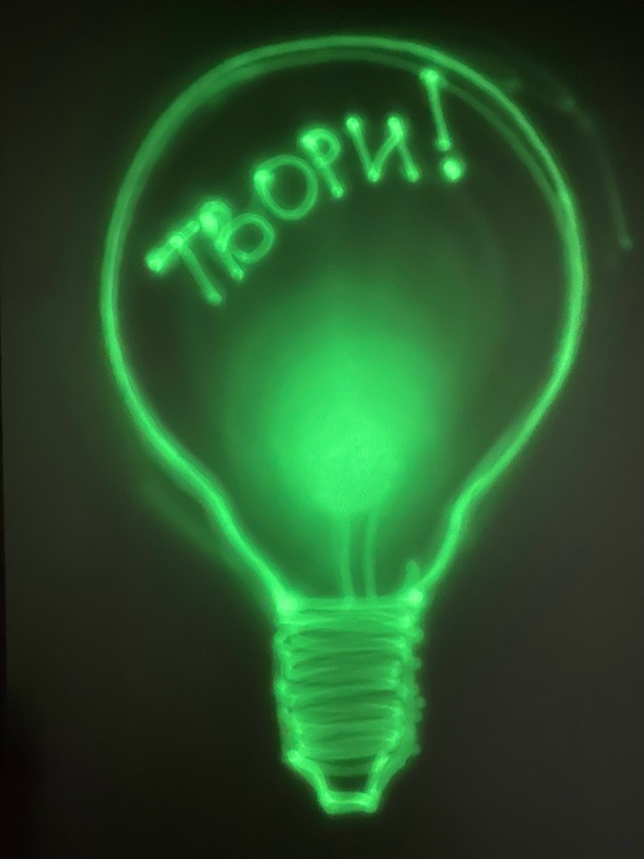
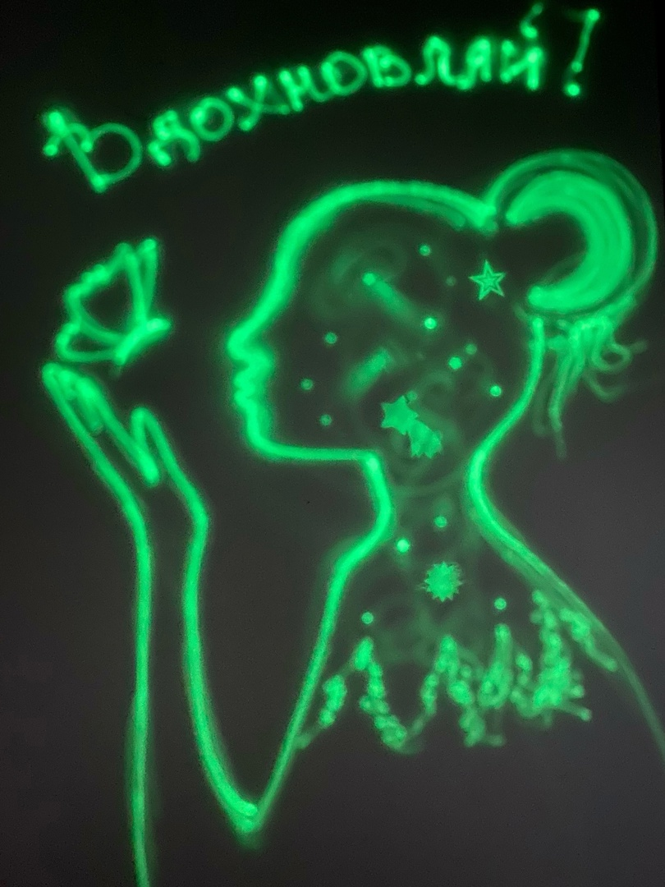
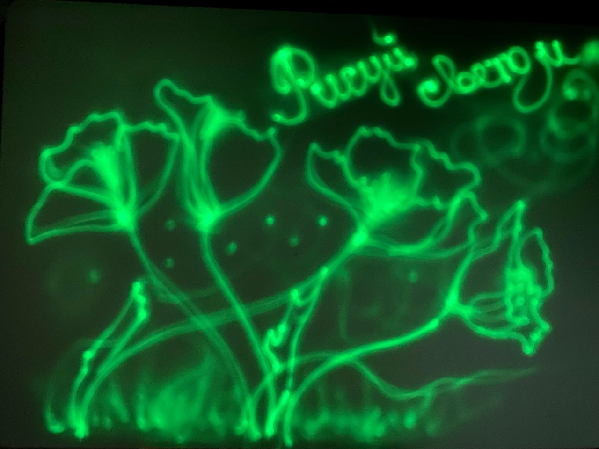
Создание картин – это поиск необычайного в обыкновенном…

